Slide 1

Avon

Slide 2

Présentation
Avon
Processus de création
Fonctionnalités
Test

Slide 3

Avon
Contraction de Avast et de Python
Besoin
Pour qui ?

Slide 4
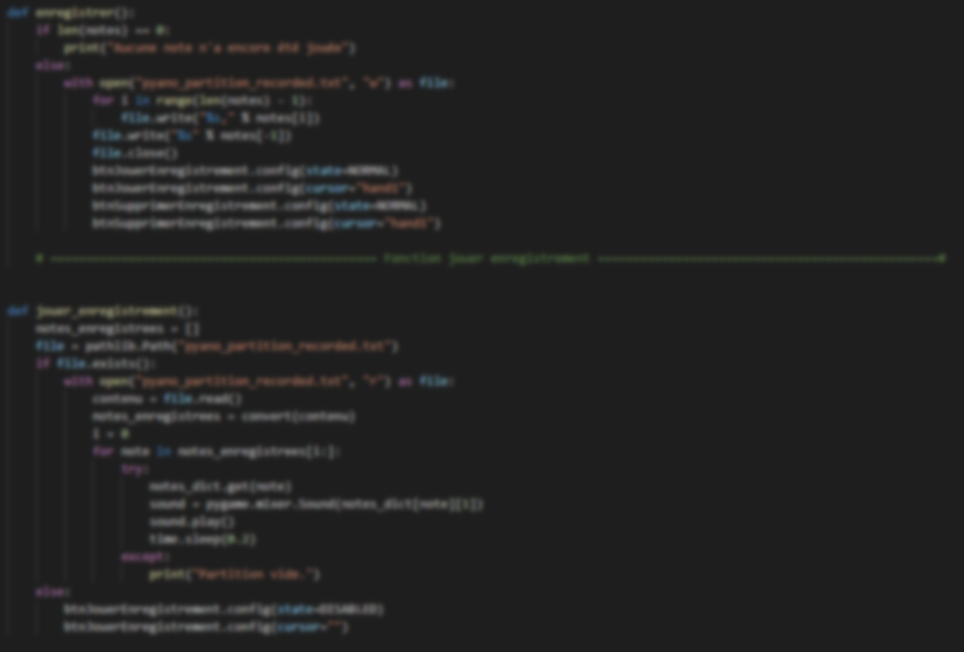
Processus de création
Documentation
Notation des différentes potentielles fonctionnalités
Développement
Debugging

Slide 5

Fonctionnalités
Calcul de hash
Appel vers une API externe
Vérification de concordances
Stockage des hashs
Journalisation

Slide 6
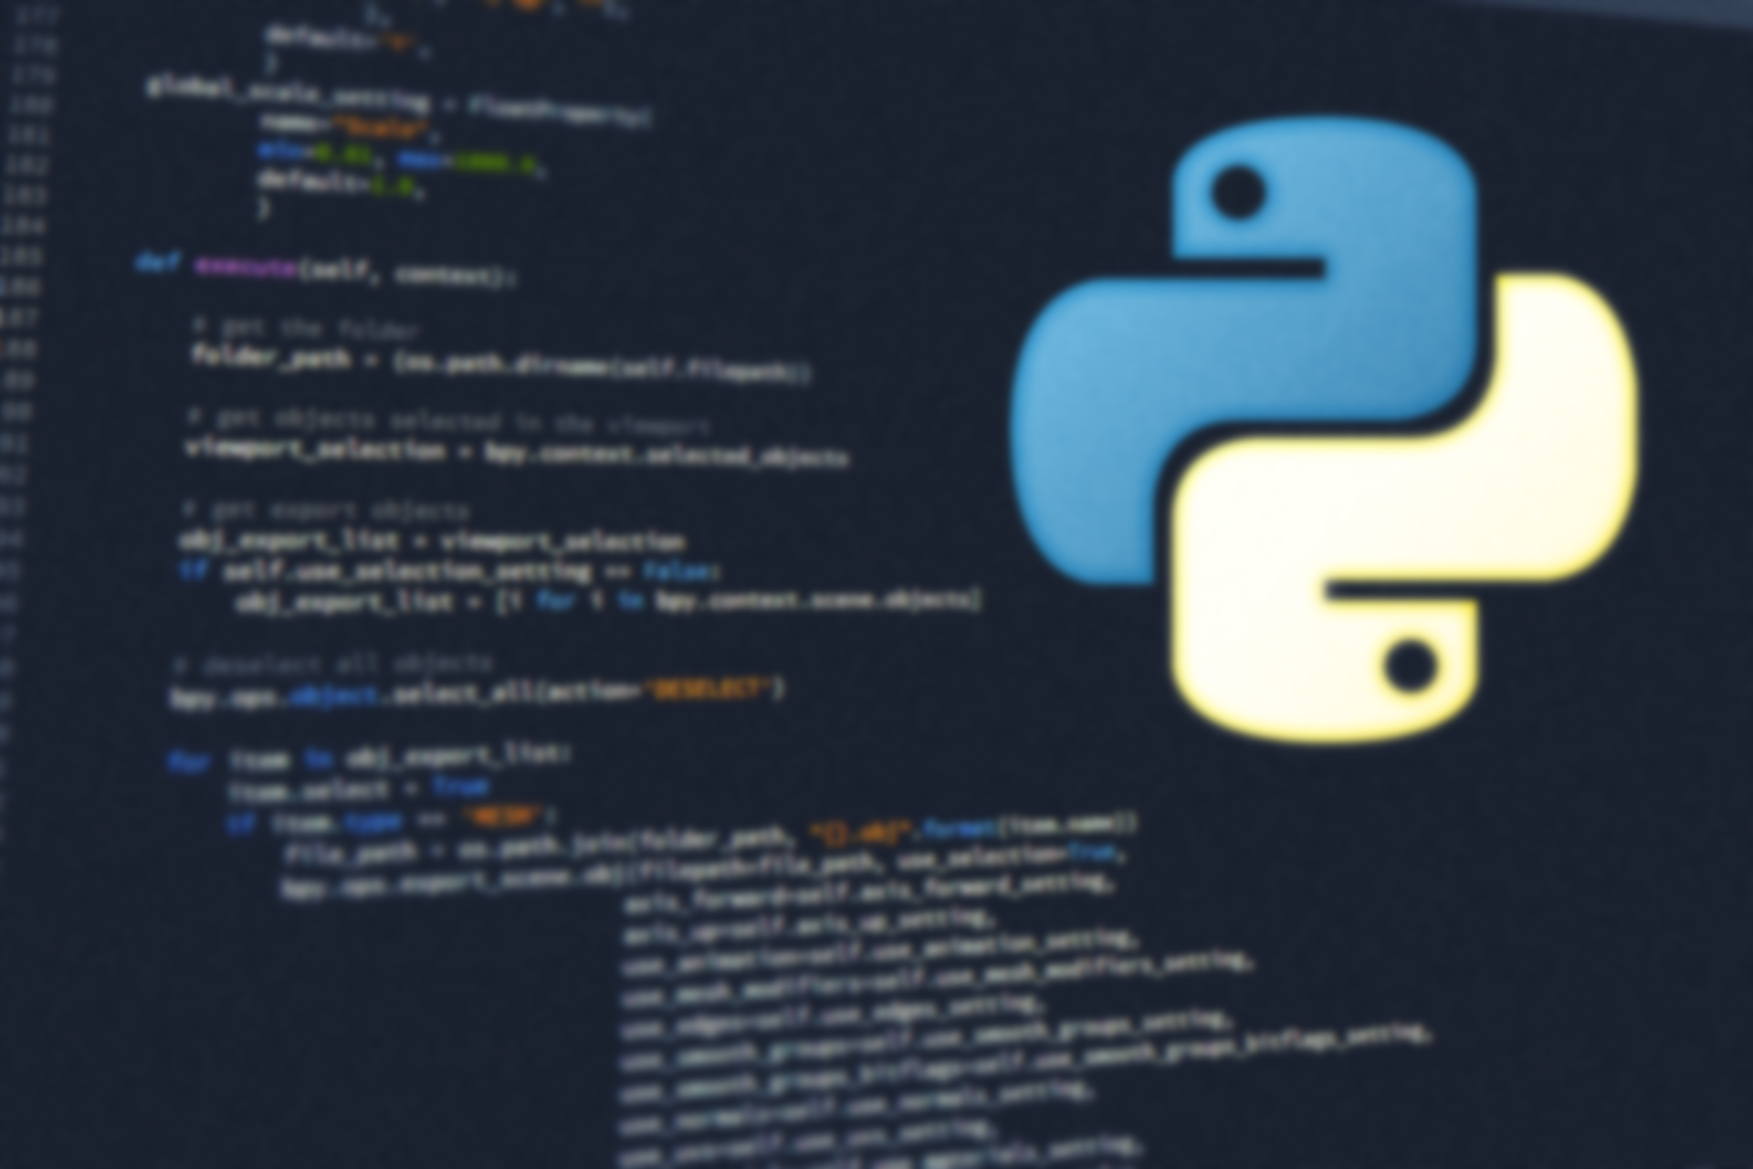
Test

